Slide 1
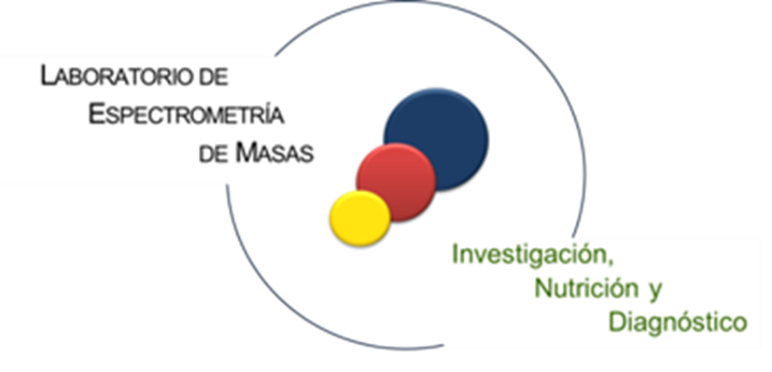
Aspectos Biológicos de la Vitamina D
M en SP Jorge Maldonado Hernández, M en C Mónica I Piña Agüero, IBQ Benjamín A Núñez García, QA Bernardo A Villa Ramírez, QA/QFB Israel Domínguez Calderón, LN Alva B Morales Villar.
Laboratorio de Espectrometría de Masas, Unidad de Investigación Médica en Nutrición, Centro Médico Nacional Siglo XXI, IMSS.
Ciudad de México, 18 de septiembre de 2019

Slide 2
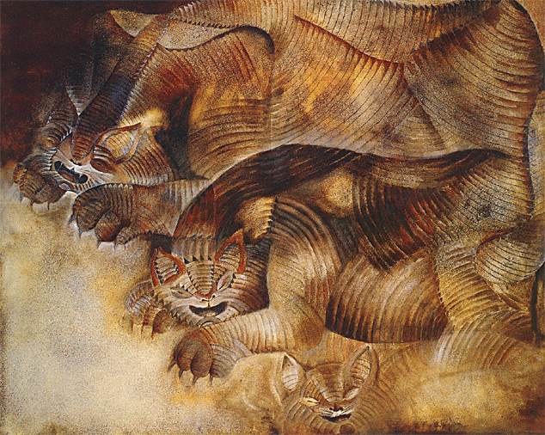
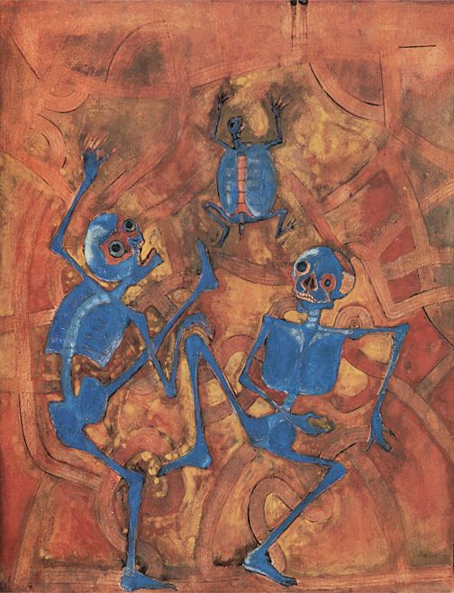
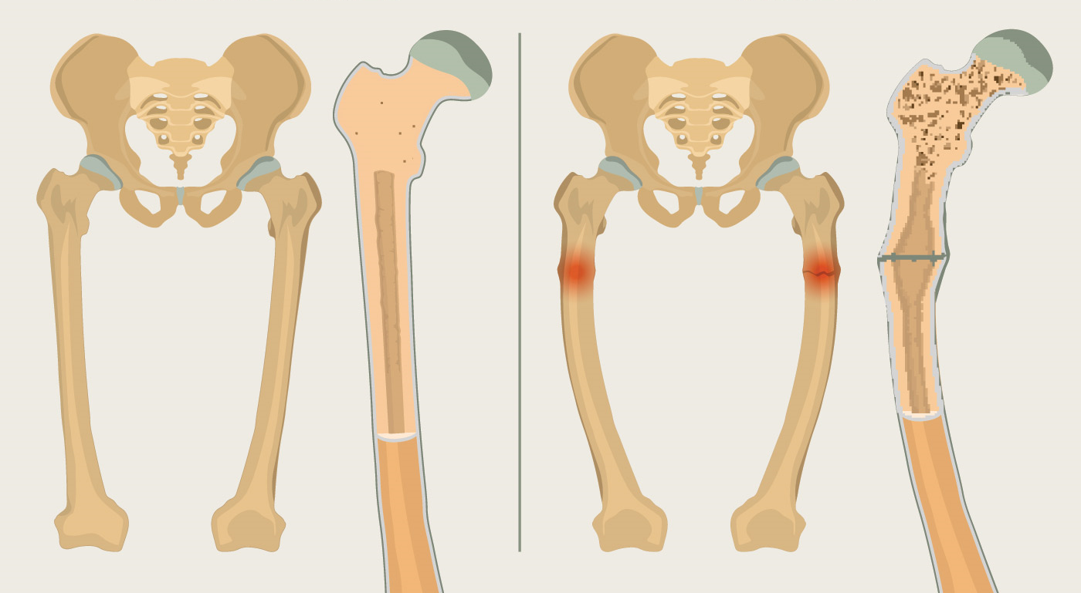
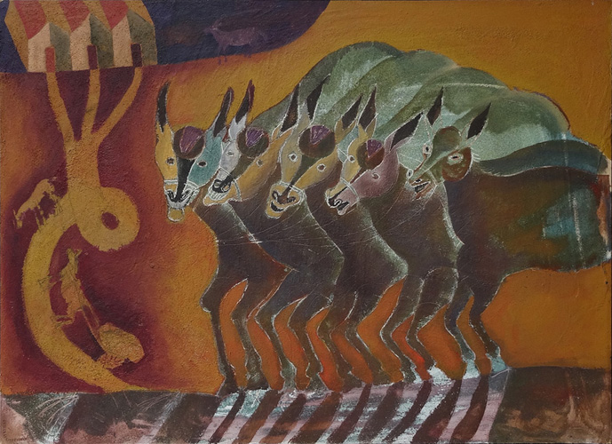
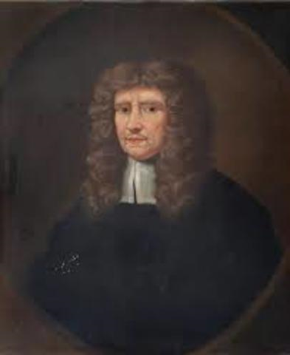
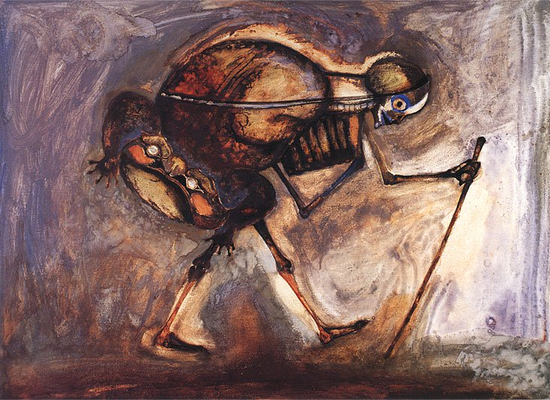
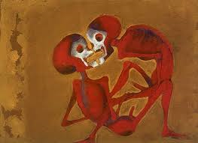
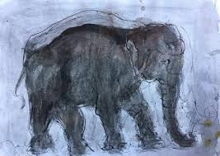
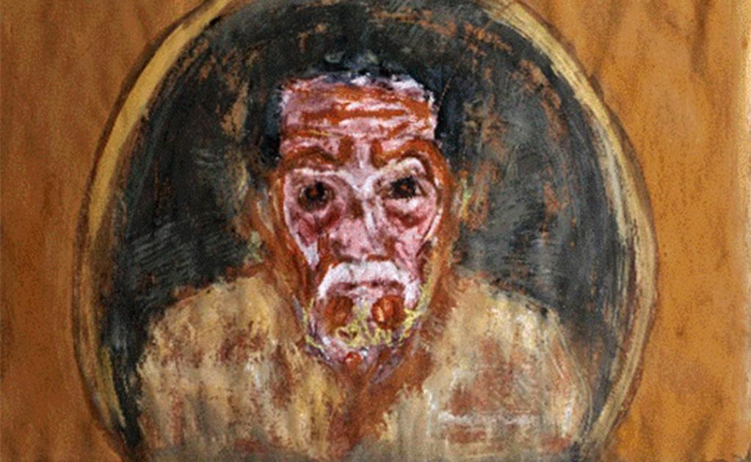
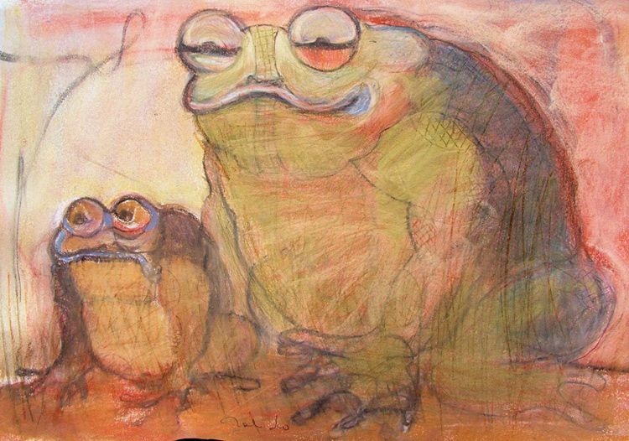
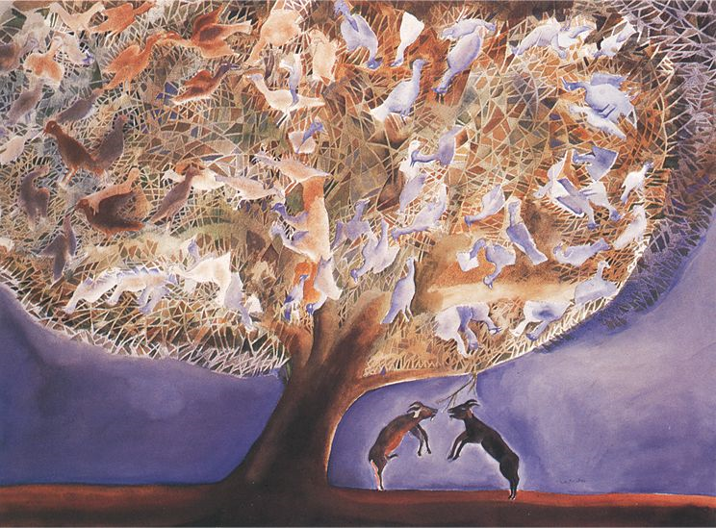
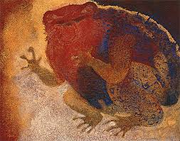
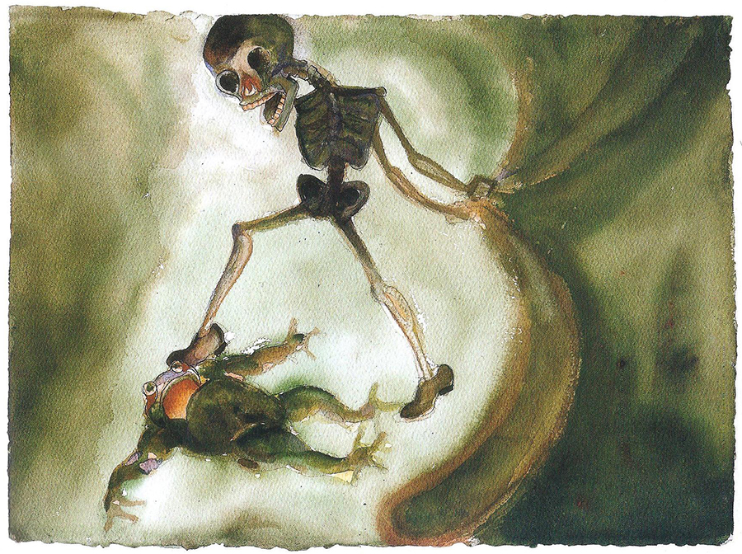
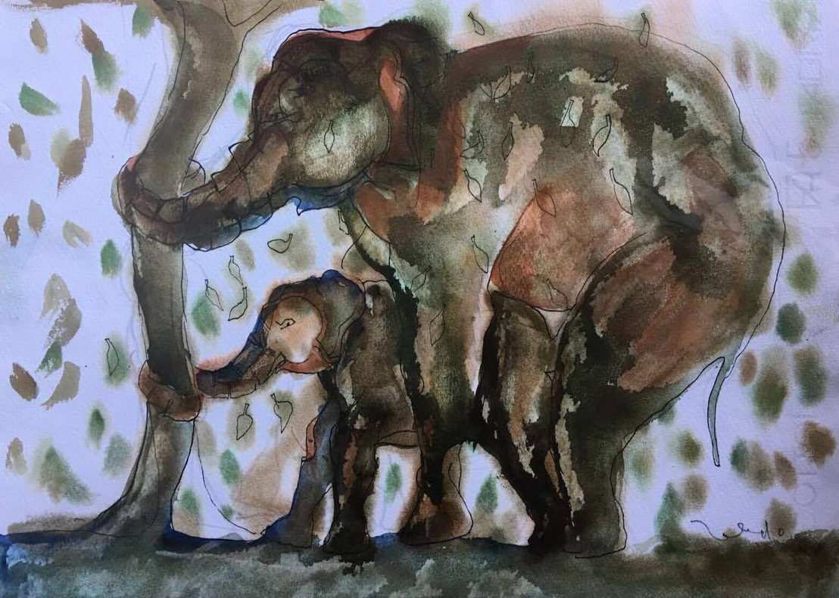
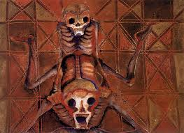
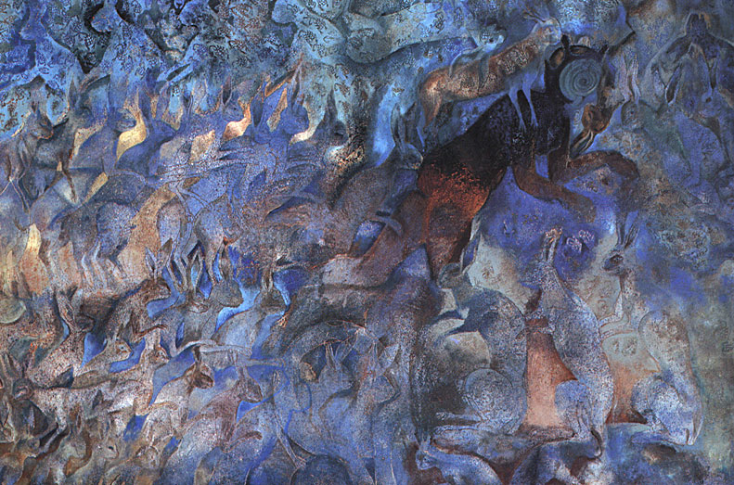
Vitamina D: Historia.
Francis Glisson (1597 – 1677)
Hueso sano
Raquitismo
Glisson también reconoció que el raquitismo no era congénito ni hereditario, no era contagioso ni causado por la sífilis. Lo más cercano a una causa nutricional fue culpar a la alimentación excesiva con su consiguiente indigestión, y agregó: "... y tal vez esto puede ser reconocido entre las causas especiales por las que esta enfermedad invade con más frecuencia las cunas de los ricos que los niños de los hombres pobres".
“Un tratado sobre el raquitismo, que es una enfermedad común en los niños” (1651).
Peter M Dunn. Arch Dis Child Fetal Neonatal Ed 1998.
1

Slide 3
Vitamina D: Raquitismo en el mundo (1985 – 2005)
Thacher T. Nutritional rickets around the world: causes and future directions. Annals of Tropical Paediatrics (2006)
2

Slide 4
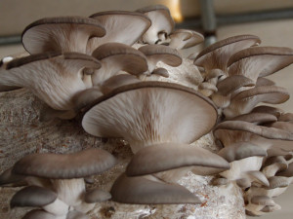
Vitamina D: Definición.
Ergocalciferol (Vitamina D2)
Origen vegetal
Colecalciferol (Vitamina D3)
Origen animal
Fracción UVB
(290-315 nm)
7-dehidrocolesterol
RS Mason et al. EJCN, 2011.
3

Slide 5
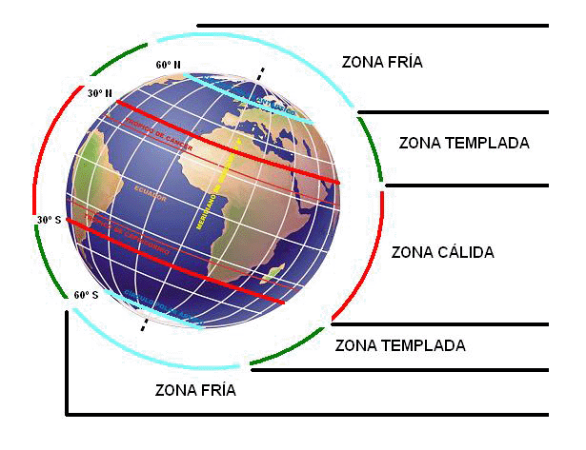
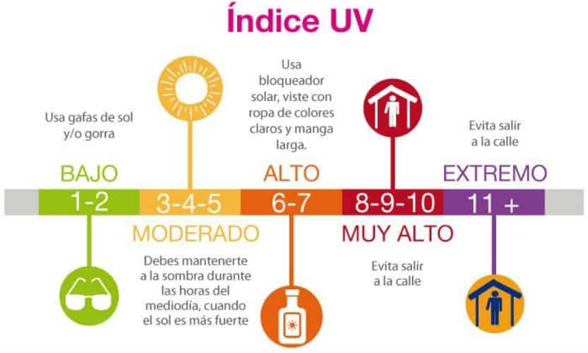
Vitamina D: Radiación Solar.
Tipo de Piel | Minutos de exposición solar requeridos para 1 SDD
I (Blanca) | 16
II | 20
III | 25
IV | 37
V | 49
VI (Negra) | 83
SDD (Standard Vit D Dose)= 1000 UI. Latitud media, mediodía en primavera; Boston, 21 de marzo, 42.2 "N, ozono = 350 DU.
Webb A. Calculated Ultraviolet Exposure Levels for a Healthy Vitamin D Status. Photochemistry and Photobiology, 2006,
4

Slide 6
Vitamina D: Radiación UVB e incidencia de Diabetes tipo 1 (1990-1994).
Mohr S. The association between ultraviolet B irradiance, vitamin D status and incidence rates of type 1 diabetes in 51 regions worldwide. Diabetologia 2008; 51: 1391-1398.
5

Slide 7
Vitamina D: Metabolismo.
Fernández E. Patología de la vitamina D. Medicine, 2012.
6

Slide 8
Vitamina D: Transporte
Los metabolitos de la vitamina D [25(OH)D y 1,25(OH)₂D] son transportados en la circulación por la proteína de unión a la vitamina D (DBP).
Se ha observado que la fracción biodisponible de vitamina D correlaciona mejor con otros indicadores clínicos del metabolismo óseo.
Además del transporte de vitamina D, la DBP está relacionada con la eliminación de actina, modulación de procesos inflamatorios y la unión/transporte de ácidos grasos.
Tipo de transporte | Proporción en suero | Fracción biodisponible
Proteína DPB | 85 – 90 % | Prolonga su vida media
Albúmina | 8 – 10 %
Libre | 1 – 2 %
Delanghe J. Behind the scenes of vitamin D binding protein: More than vitamin D binding. Best Practice & Research Clinical Endocrinology & Metabolism
7

Slide 9
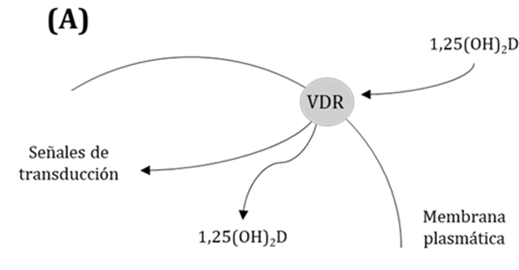
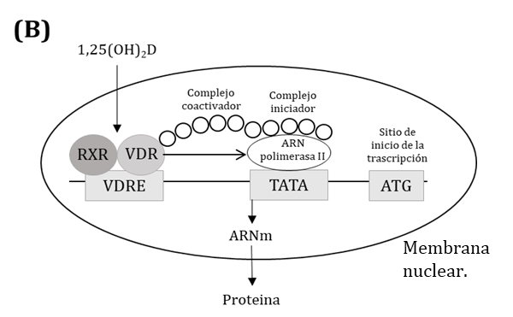
Vitamina D: Funciones
No genómicas: inducen respuestas rápidas a través de receptores de vitamina D (VDR) situados en la membrana celular.
Genómicas: a nivel de membrana nuclear activa el elemento de respuesta específico de vitamina D (VDRE) formando un heterodímero con el receptor retinoide “X” para la codificación de proteínas.
Absorción intestinal de Ca
Secreción de insulina inducida por VDR.
Apertura de canales de Ca y Cl en osteoblastos y otros tejidos.
Regula genes implicados en la regulación del metabolismo óseo y también del sistema inmune, cardiovascular y renal, entre otros.
Minireview N. Vitamin D receptor: new assignments for an already busy receptor. Endocrinology. 2006.
8

Slide 10
Vitamina D: Receptor
El receptor de vitamina D (VDR) se expresa en más de 30 tejidos y órganos.
Minireview N. Vitamin D receptor: new assignments for an already busy receptor. Endocrinology. 2006.
9

Slide 11
Vitamina D: Definiciones de su estatus.
IOM (EUA): Insuficiencia < 20 ng/ml
Heaney & Holick: Insuficiencia < 30 ng/ml
Zuluaga-Espinoza. Vitamina D: nuevos paradigmas. Medicina & Laboratorio 2011
10

Slide 12
Vitamina D: Ingesta Diaria Recomendada
Grupos de Edad | Recomendación | Ingesta máxima
Lactantes: 6 – 12 meses | > 400 UI/día | 1000 UI/día
Niños de 1 a 8 años | > 600 UI/día | 2500 - 3000 UI/día
Niños y adolescentes: 9 – 18 años | > 600 UI/día | 4000 UI/día
Adultos de 19 – 70 años | > 600 UI/día | 4000 UI/día
Adultos > 70 años | > 800 UI/día | 4000 UI/día
Mujeres embarazadas o lactantes | 800 – 1000 UI/día | 1000 a 2000 UI/día
Exposición solar recomendada: de 5 a 30 minutos dos veces por semana antes de las 12:00 y después de las 16:00 horas.
11

Slide 13
Vitamina D: Fuentes naturales y alimentos fortificados.
12

Slide 14
Vitamina D: Conclusiones
La vitamina D es un metabolito con múltiples funciones en el organismo, además de las relacionadas con el metabolismo óseo.
Su deficiencia se ha relacionado, además, con trastornos inmunológicos, alteraciones en el metabolismo de la glucosa y mayor riesgo de cáncer.
Las altas cifras de deficiencia/insuficiencia observadas en algunas poblaciones sugieren que la exposición al sol y/o su ingesta es insuficiente.
La radiación solar y el riesgo de cáncer en la piel, han modificado las conductas de las personas en relación a este tema.
En este contexto, la fortificación de alimentos se vuelve un tema relevante. ¿Sería pertinente plantear una política pública orientada a la fortificación/suplementación de alimentos con vitamina D?
13

Slide 15
Gracias por su atención.
15

